Slide 1



TRABAJO EN RED

Slide 2
Forma de trabajar
Trabajo Jerárquico
Autoridad y responsabilidad
Jerarquía de comunicación
Trabajo en red
Colaboración
Comunicación abierta
Toma de decisiones centralizada
Interdependencia

Slide 3

Ventajas de trabajar en red
Acceso a diversidad de conocimientos y habilidades
Posibilidad de acceder a recursos y oportunidades
Intercambio de conocimientos y recursos
Mayor visibilidad y alcance

Slide 4

Desventajas de trabajar en red
Coordinación y gestión compleja
Dependencia de la confianza y compromiso
Dificultad para tomar decisiones
Menor control y autonomía- INTERDEPENDENCIA
Notes:
Coordinación y gestión compleja: El trabajo en red implica coordinar y gestionar la colaboración entre múltiples partes interesadas, lo que puede ser desafiante. La comunicación y coordinación constante pueden requerir más tiempo y esfuerzo, especialmente cuando hay diferencias de opinión o enfoques.
Dependencia de la confianza y compromiso: El éxito del trabajo en red se basa en la confianza mutua y el compromiso de los participantes. Si alguna de las partes no cumple con sus responsabilidades o no mantiene la confianza, puede afectar negativamente la eficacia y la cohesión de la red.
Dificultad para tomar decisiones: El trabajo en red a menudo involucra la toma de decisiones colectivas, lo que puede llevar más tiempo y requerir un mayor consenso. Las diferencias de opinión o la falta de claridad en los roles y responsabilidades pueden dificultar la toma de decisiones efectiva y oportuna..
Menor control y autonomía: Trabajar en una red implica compartir recursos y decisiones, lo que puede resultar en una menor autonomía y control individual sobre el trabajo. Algunos participantes pueden sentir que tienen menos poder o influencia en comparación con un entorno de trabajo más jerárquico. INTERDEPENDENCIA

Slide 5
PROCESO
ENVÍO PROPUESTA A IGUALDAD E INCLUSIÓN (en plazo establecido)
APROBACIÓN POR ESCRITO
REMISIÓN DE DÍPTICOS, CARTELES PARA DIFUSIÓN

Slide 6
PROPUESTA
Título de la actividad
Justificación
Objetivos
Programa provisional
Cronograma
Presupuesto
Persona de contacto
Formar parte del proceso de elaboración de la propuesta, no solo recibir el producto final

Slide 7
FUNCIONES
Proponer y organizar actividades en torno a efemérides 25N y 8M, según la temática aprobada por la Comisión de Igualdad
Proponer y organizar actividades en torno a efemérides 3D y 28J, según la temática aprobada por la Comisión de Inclusión
Colaborar en las actividades que se organicen desde las Áreas de Inclusión e Igualdad
Dar visibilidad y difusión a todas las actividades realizadas por las Área de Inclusión e Igualdad
Servir de canal para detectar y derivar situaciones de violencia de género, acoso sexual y por razón de sexo, orientación sexual y casos donde se necesita actuación para promover la inclusión.

Slide 8
EVALUACIÓN
Elaboración de una memoria de actividades
Cumplimentar el cuestionario de autoevaluación
Elaborar una relación de las actividades en materia de inclusión e igualdad que se realicen en su centro (investigación, innovación,…)

Slide 9
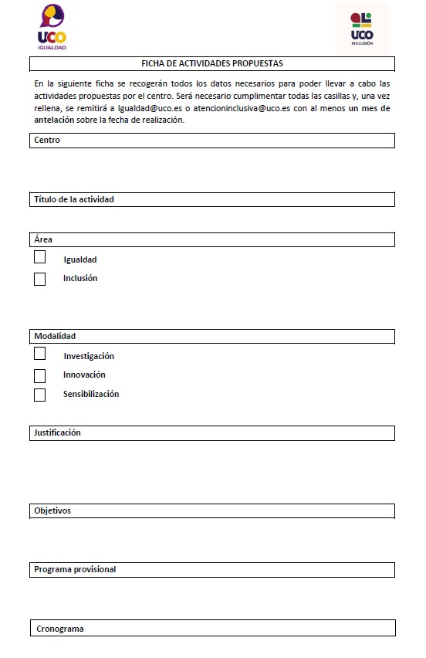
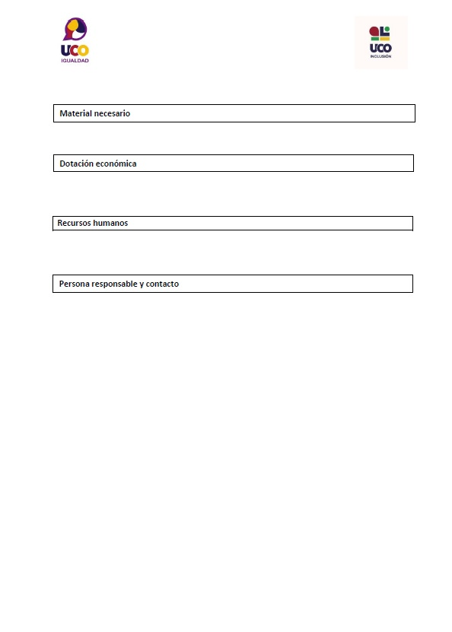

Slide 10
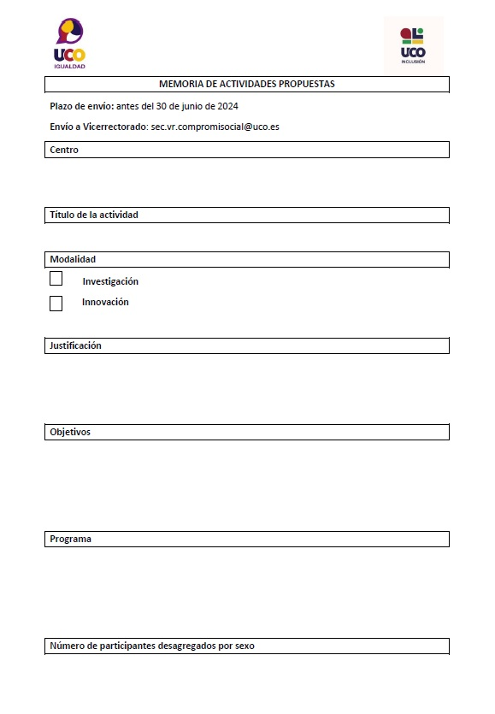



Slide 11
